Slide 1
Status og erfaringer - Kontorprosjekter
28.11.19 // Svein Tore Dørmænen

Slide 2
Bakgrunn
Forventningene til NAV er og har vært store, både fra brukere og politiske myndigheter
Stortingsmelding 33 (2015-16) «NAV i en ny tid – for arbeid og aktivitet» understreket at arbeid nå skal være hovedprioritet i NAV
Som en oppfølging av Stortingsmeldingen ble det i januar 2017 avgitt en rapport «Utvikling av NAV-kontor – større handlingsrom og ansvar»
Rapporten var tilrådninger til arbeids- og velferdsdirektøren fra en arbeidsgruppe om hva som bør kjennetegne myndige og løsningsdyktige NAV-kontor
I tillegg til Stortingsmeldingen la arbeidsgruppen vekt på den samlede kunnskapen som er bygget opp gjennom mange evalueringer av NAV og NAVs tjenester
Både Stortingsmeldingen og rapporten om utvikling av NAV-kontor bygger på anbefalingene fra Vågeng-utvalget
Notes:
Meldingen «NAV i en ny tid – for arbeid og aktivitet» drøfter strategisk retning for videreutviklingen av arbeids- og velferdsforvaltningen. Drøftingen tar utgangspunkt i gjennomgangen av arbeids- og velferdsforvaltningen som ekspertgruppen ledet av Sigrun Vågeng foretok i 2014/2015. NAV-meldingen drøfter tiltak for at flere skal komme i arbeid og hvordan NAV-kontoret skal få større handlingsfrihet til å tilpasse tjenestene til brukernes behov.
Fra ASDs pressemelding:
«Regjeringen foreslår en rekke tiltak som skal gjøre NAV bedre i stand til å få folk i jobb. – Jeg vil ha et NAV som er mer brukervennlig og som er enda tettere på næringslivet, sier arbeids- og sosialminister Anniken Hauglie.
Målet er å få flere i arbeid og å sikre bedre brukeropplevelser. NAV skal jobbe på en smartere og enklere måte, og være mindre opptatt av tellekanter. Økt lokal handlefrihet gir NAV-kontorene bedre mulighet til å skreddersy løsninger for den enkelte.
– I løpet av min tid som statsråd har jeg møtt en rekke mennesker som har fått hjelp av NAV til å komme i jobb. Fellestrekkene er tett og individuell oppfølging og godt samarbeid med lokalt næringsliv. Jeg vil i større grad ha NAV ut av kontorene og inn på arbeidsplassene, sier Anniken Hauglie.
Hun trekker frem fire utviklingstrekk som gjør det nødvendig å ruste NAV for en ny tid: En økende befolkningsvekst med flere eldre per arbeidstaker, innvandrings- og flyktningsituasjonen, økt ledighet i deler av landet og flere med svake grunnleggende ferdigheter og helseproblemer.
– Vi trenger flere hender i arbeid. Både for å sikre bærekraften i velferdssystemet, og for å lykkes med omstillingen Norge er inne i…..»
Arbeidsgruppe – «Utvikling av NAV-kontor – større handlingsrom og ansvar»:
Mandatet gir arbeidsgruppen følgende oppdrag:
«Gjennomføre en prosess som skaper en felles forståelse i direktorat, NAV-fylke, kom­munene og de operative enheter i NAV-forvaltningen om hva som bør kjennetegne et myndig NAV-kontor, dokumentere denne forståelsen, drøfte, anbefale og prioriterte tiltak. Dette skal bidra til å utvikle mer myndige og løsningsdyktige NAV-kontor.»
Denne prosessen ble sett på som avgjørende for at NAV skulle være i stand til å gjennomføre de endringer som ble foreslått i Stortingsmelding nr 33.

Slide 3
Viktigste tiltak fra Stortingsmelding 33 (2015-16) «NAV i en ny tid – for arbeid og aktivitet»
De viktigste tiltakene i meldingen:
Bedre informasjon om arbeidsmarkedet til arbeidssøkere og arbeidsgivere
Tettere kontakt med arbeidsgiverne
Mer vekt på kvalitet og resultater for arbeidssøkerne, mindre på telling av tiltaksplasser
Gi NAV-kontoret større mulighet til å gjennomføre tiltak i egen regi
Styrke samarbeidet med bemanningsbransjen
Flere selvbetjeningsløsninger
Økt samarbeid mellom stat og kommune om digitalisering av brukermøtene i NAV-kontorene
Frigjøre ressurser til arbeidsrettet oppfølging
Prioritering av unge – forenkle garantiordningene
Forenkle brukeroppfølgingen
Tydeligere krav til brukers aktivitet og medvirkning
Gi NAV-kontorene økt myndighet og handlefrihet
Mindre detaljstyring og mer vekt på ledelse
Oppfordre til enhetlig ledelse
Stimulere til større NAV-kontor – økt kompetanse på hvert kontor
Styrke partnerskapet, og lokalt drevne prosesser

Slide 4
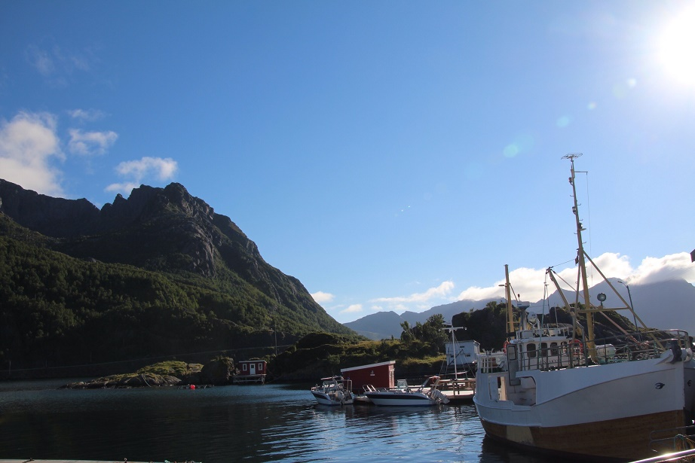
Innhold
Fullførte prosjekter i 2018
Status for prosjekter 2018
Noen erfaringer

Slide 5
Fullførte prosjekter
NAV Skånland-Tjeldsund 1.1.2019
NAV Balsfjord-Storfjord 1.1.2019
NAV Gratangen er gått sammen med NAV Narvik, kontorsted Narvik tilstedeværelse i Gratangen fra 1.1.2019

Slide 6
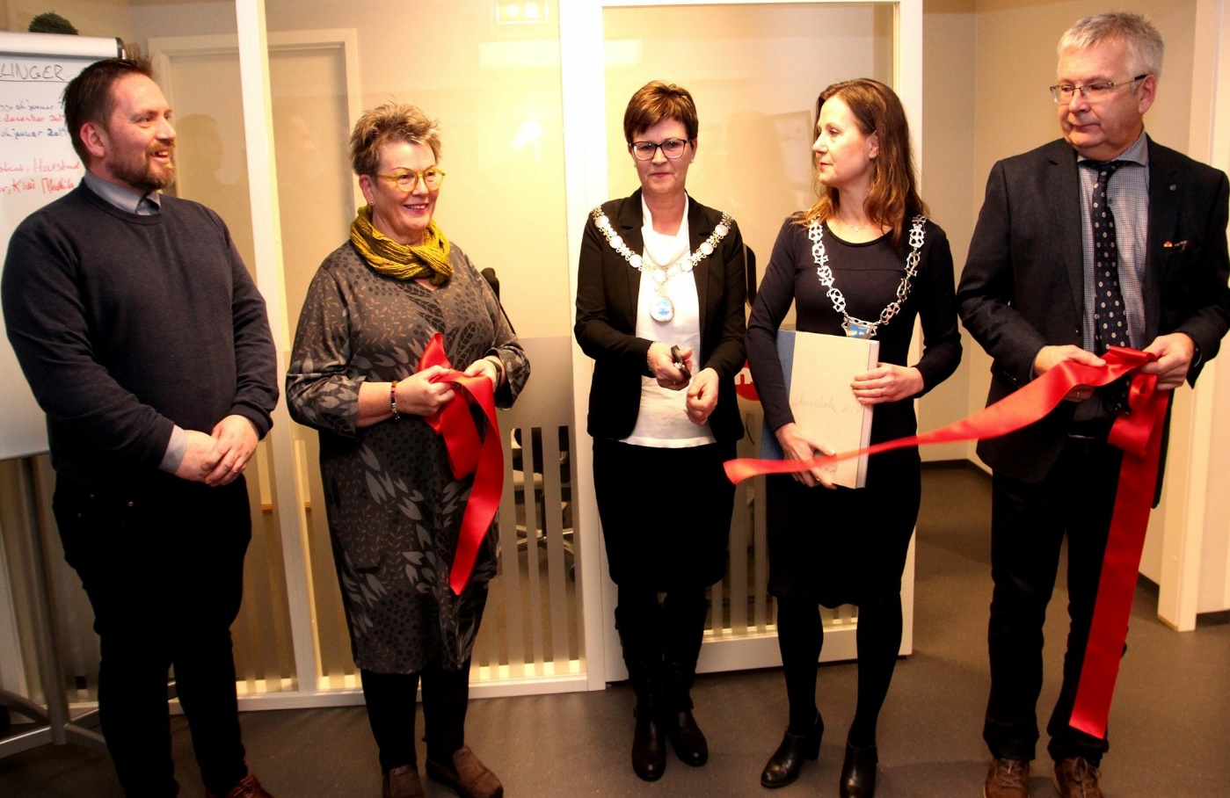
NAV Skånland – Tjeldsund

Slide 7
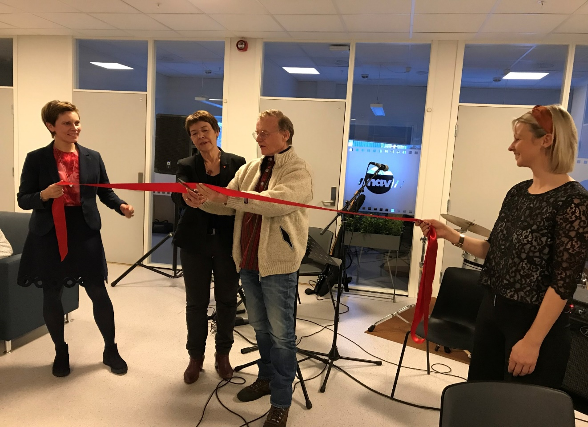
NAV Balsfjord – Storfjord

Slide 8
4 prosjekter i gjennomføringsfasen - alle er i rute
Nye NAV Hammerfest - kommunesammenslåing – 1.1.2020
Kontorene i Hammerfest og Kvalsund blir til ett i Hammerfest
NAV Salangen-Lavangen-Dyrøy,vertskommuneavtale,1.1.2020
Kontorene i Salangen, Lavangen og Dyrøy blir til ett på Sjøvegan
NAV Senja-Sørreisa – kommunesammenslåing og vertskommuneavtale fra 1.1.2020 og januar 2020
Kontorene i Lenvik, Berg, Torsken, Tranøy og Sørreisa blir til ett på Finnsnes
NAV Målselv-Bardu – vertskommuneavtale fra våren 2020
Kontorene i Målselv og Bardu blir til ett på Andselv – tilstedeværelse på Setermoen

Slide 9
Positive erfaringer så langt
Målene for de to nye kontorene – i Balsfjord og på Evenskjer er oppnådd - bedre og mer spesialiserte tjenester til innbyggerne
Godt samarbeid med partnerskapet – tidlig politisk forankring – en forutsetning for å lykkes
Formell involvering av MBA er viktig, men aller viktigst for et godt sluttresultat er alle medarbeidernes får bidra med sin kompetanse for å utvikle nye arbeidsmåter i ny organisasjon

